Slide 1
Кировскому району – 75 лет!
Викторина
Угадай, что это?
(и что находится в Кировском Районе)
Воспитатель : Бессонова И.Г.

Slide 2
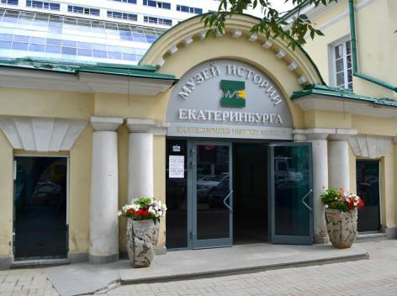
Музей истории

Slide 3
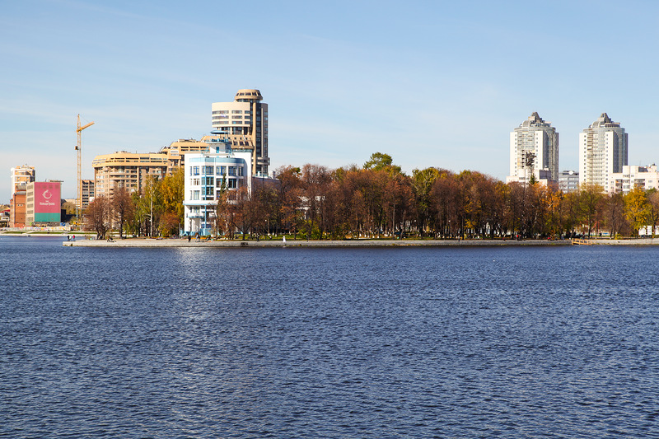
Река Исеть

Slide 4
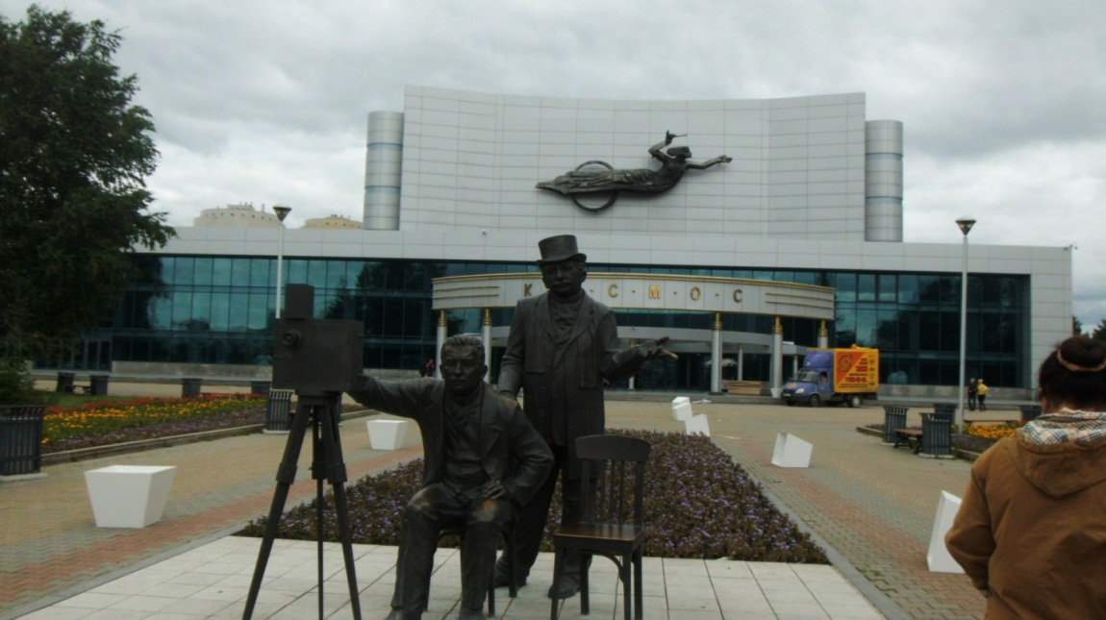
Памятник братьям Люмьер

Slide 5
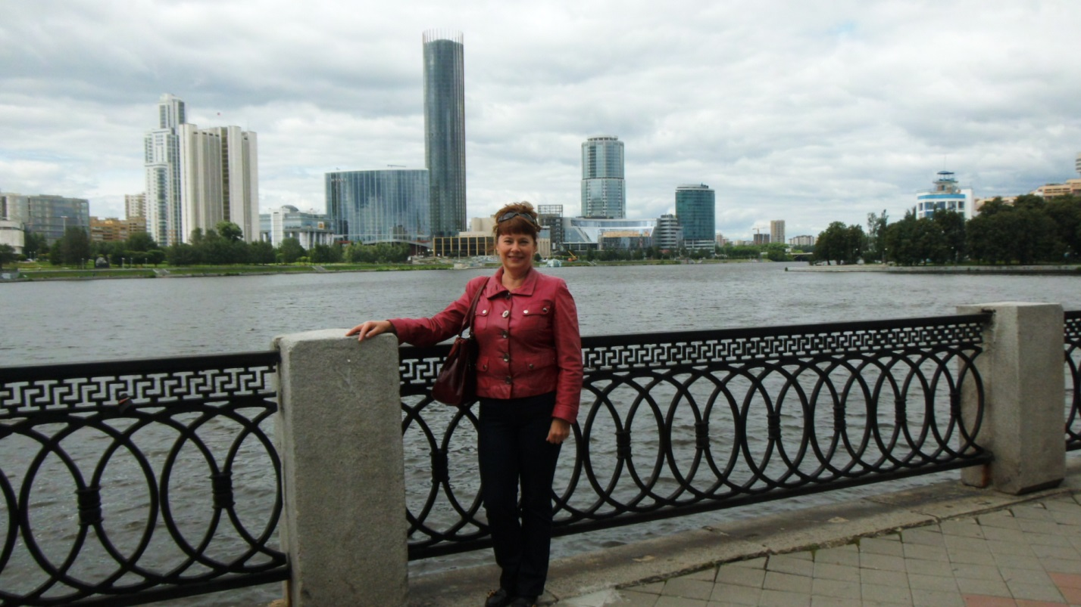
Плотинка

Slide 6
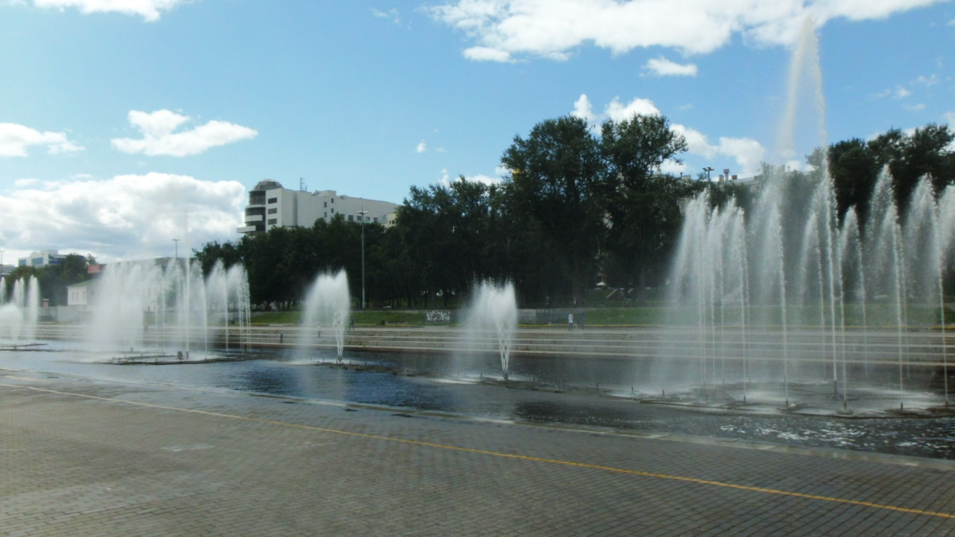
Плотинка. фонтан

Slide 7
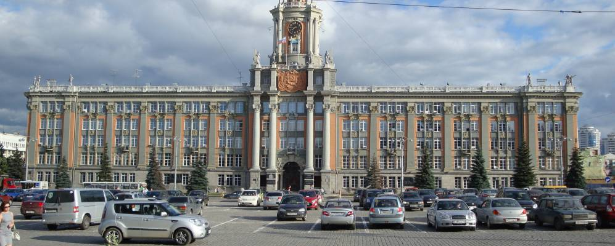
Здание муниципалитета

Slide 8
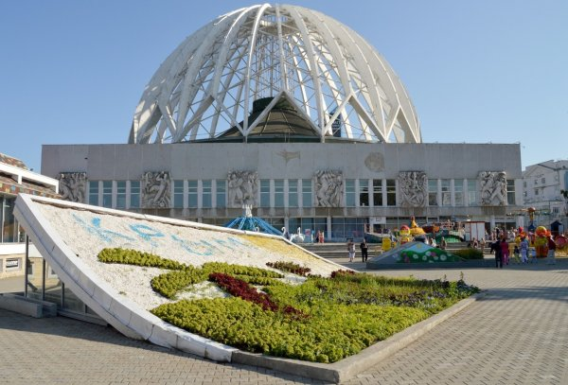
Цирк

Slide 9
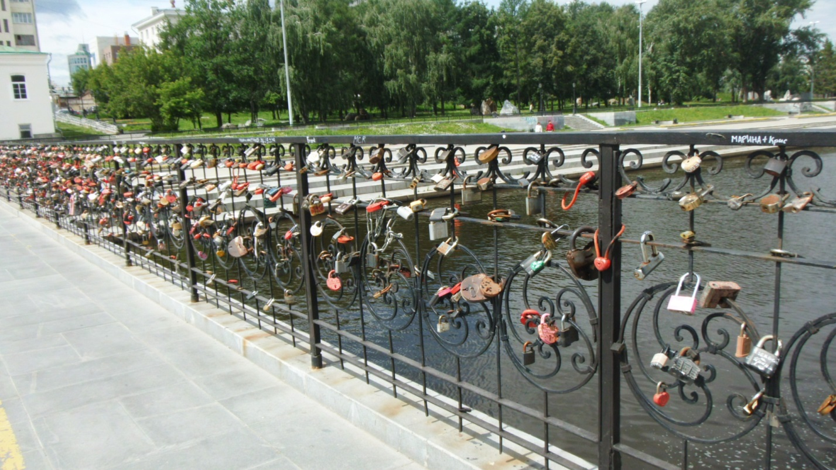
Плотинка .Мост

Slide 10
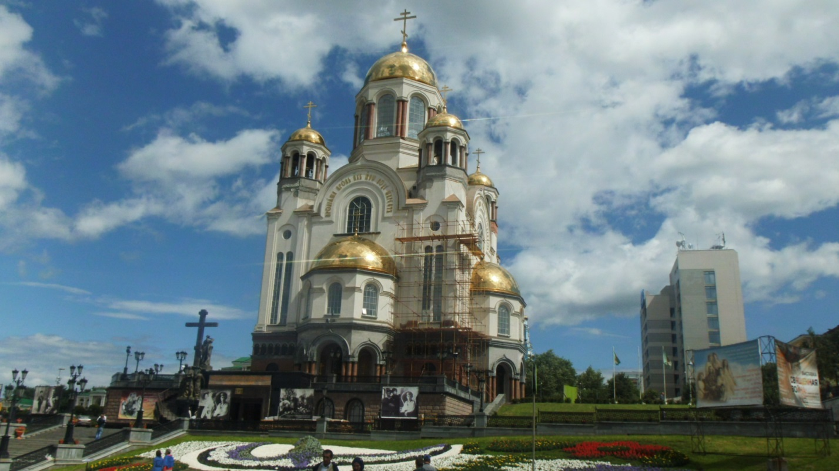
Храм на крови

Slide 11
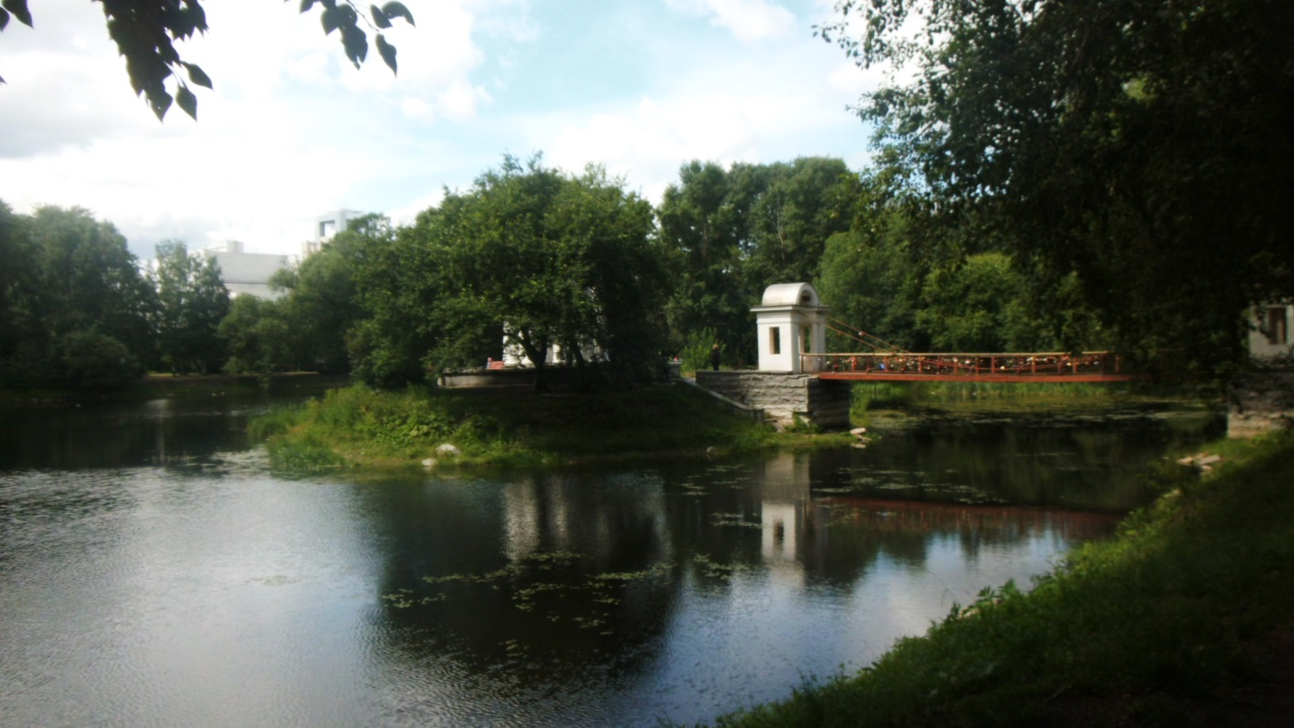
Харитоновский парк

Slide 12
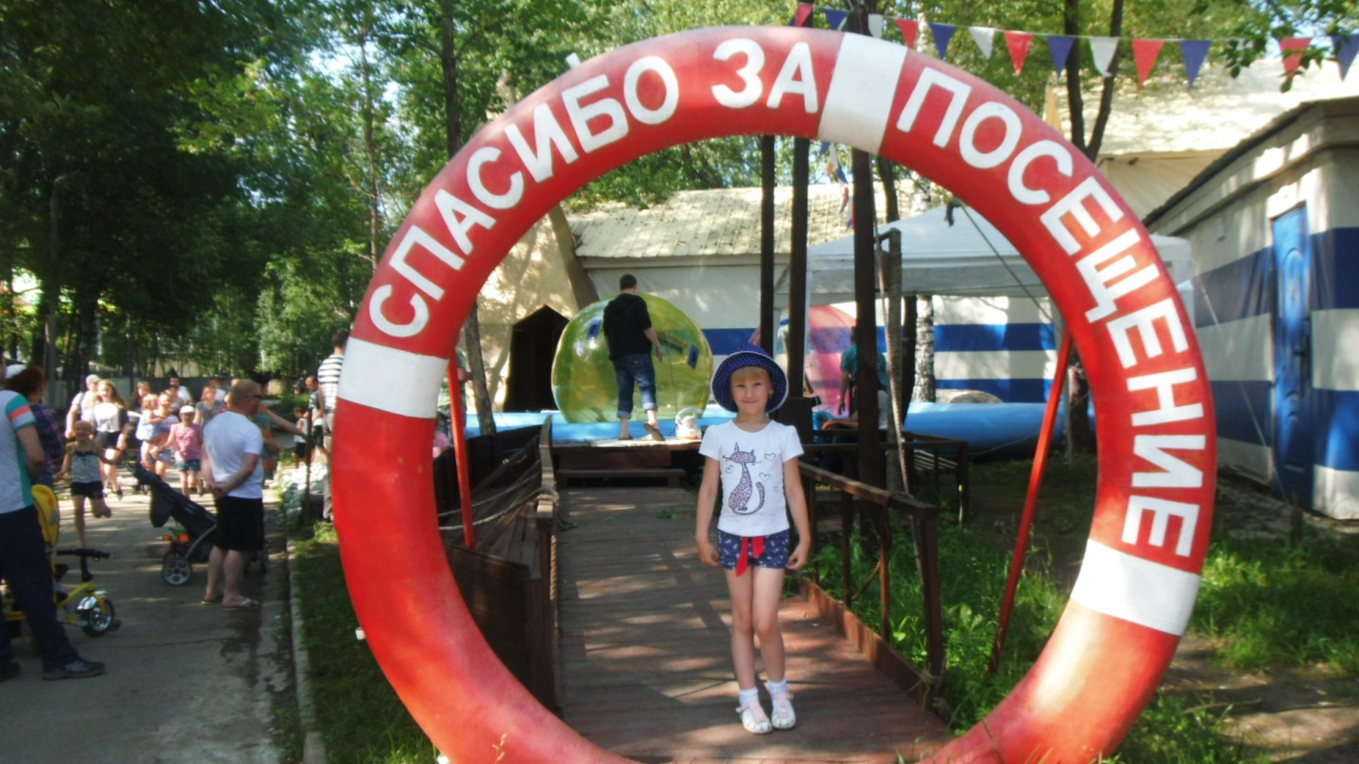
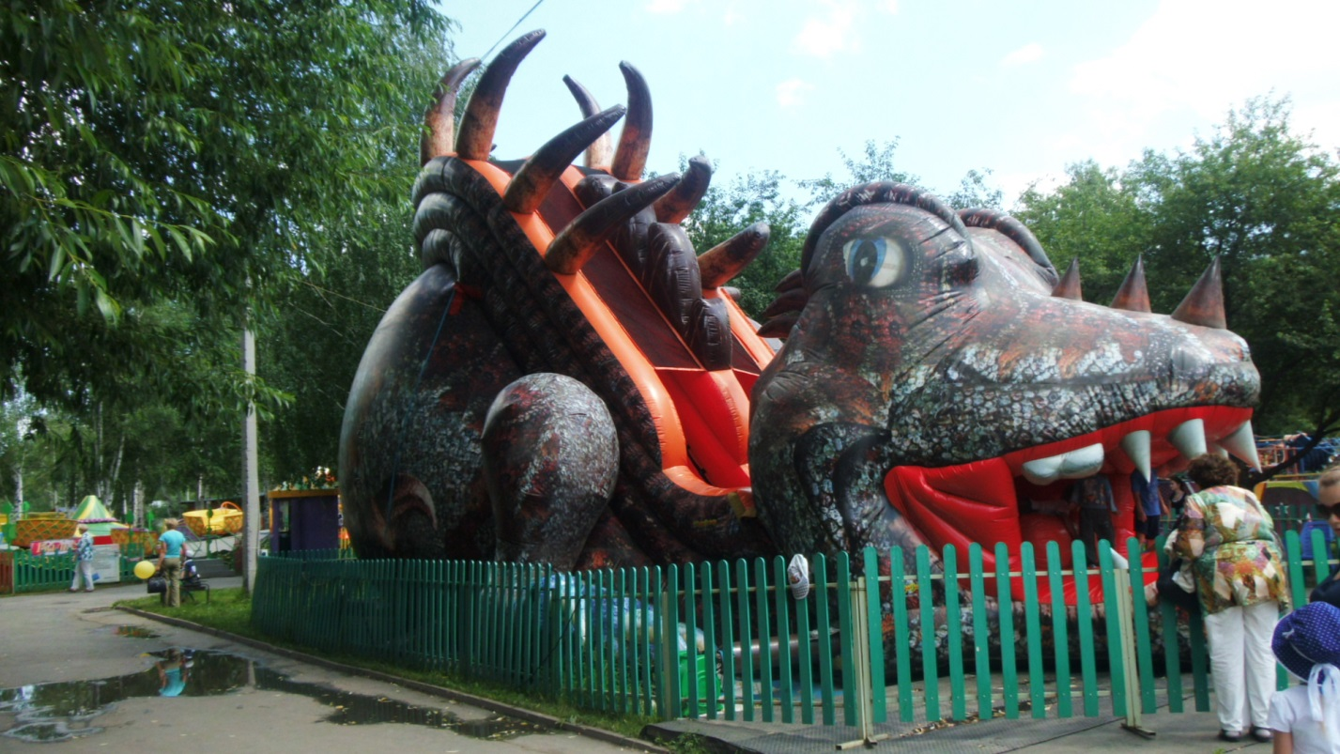
ЦПКО
ЦПКО им Маяковского

Slide 13
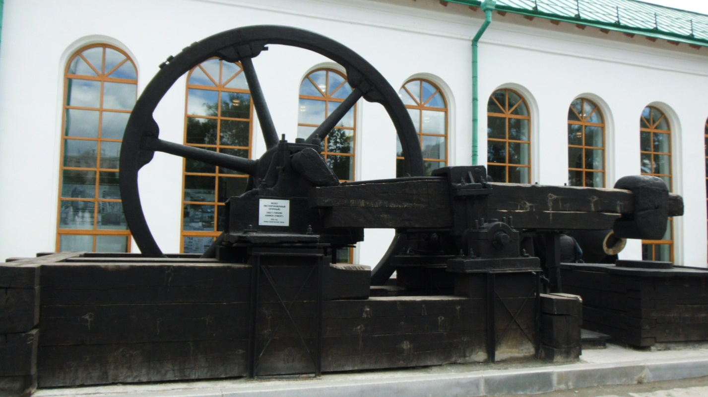
Плотинка .Памятники

Slide 14
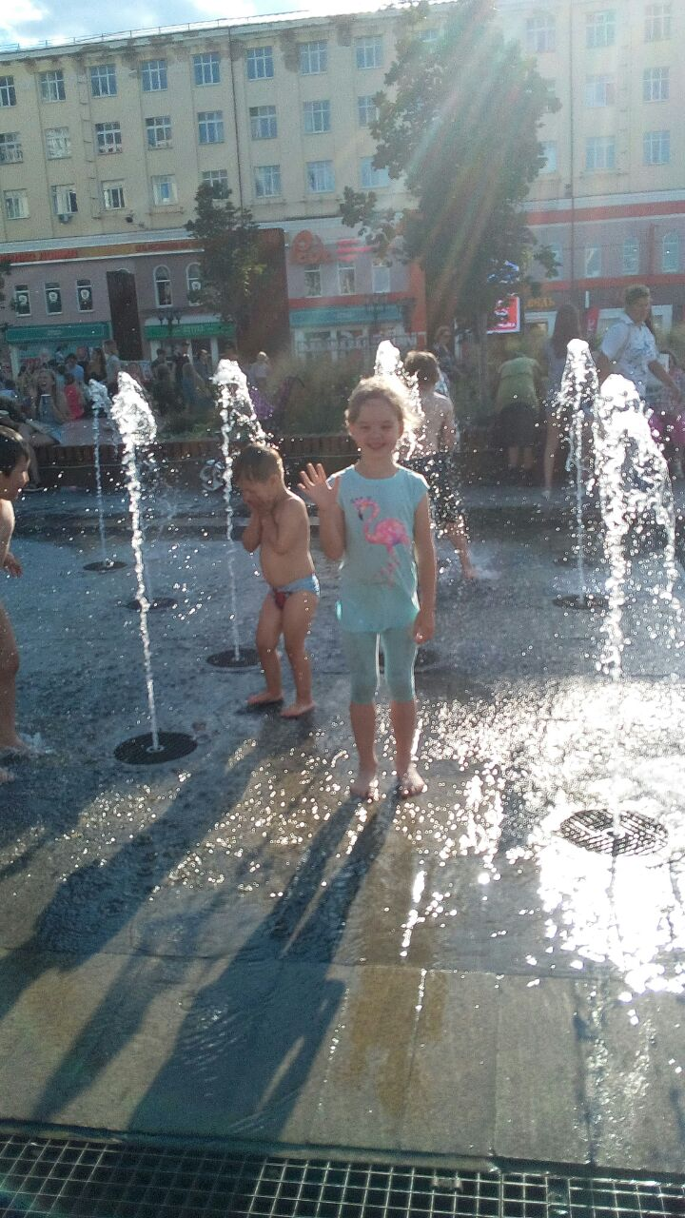
Фонтан у сквера возле ЦУМа

Slide 15
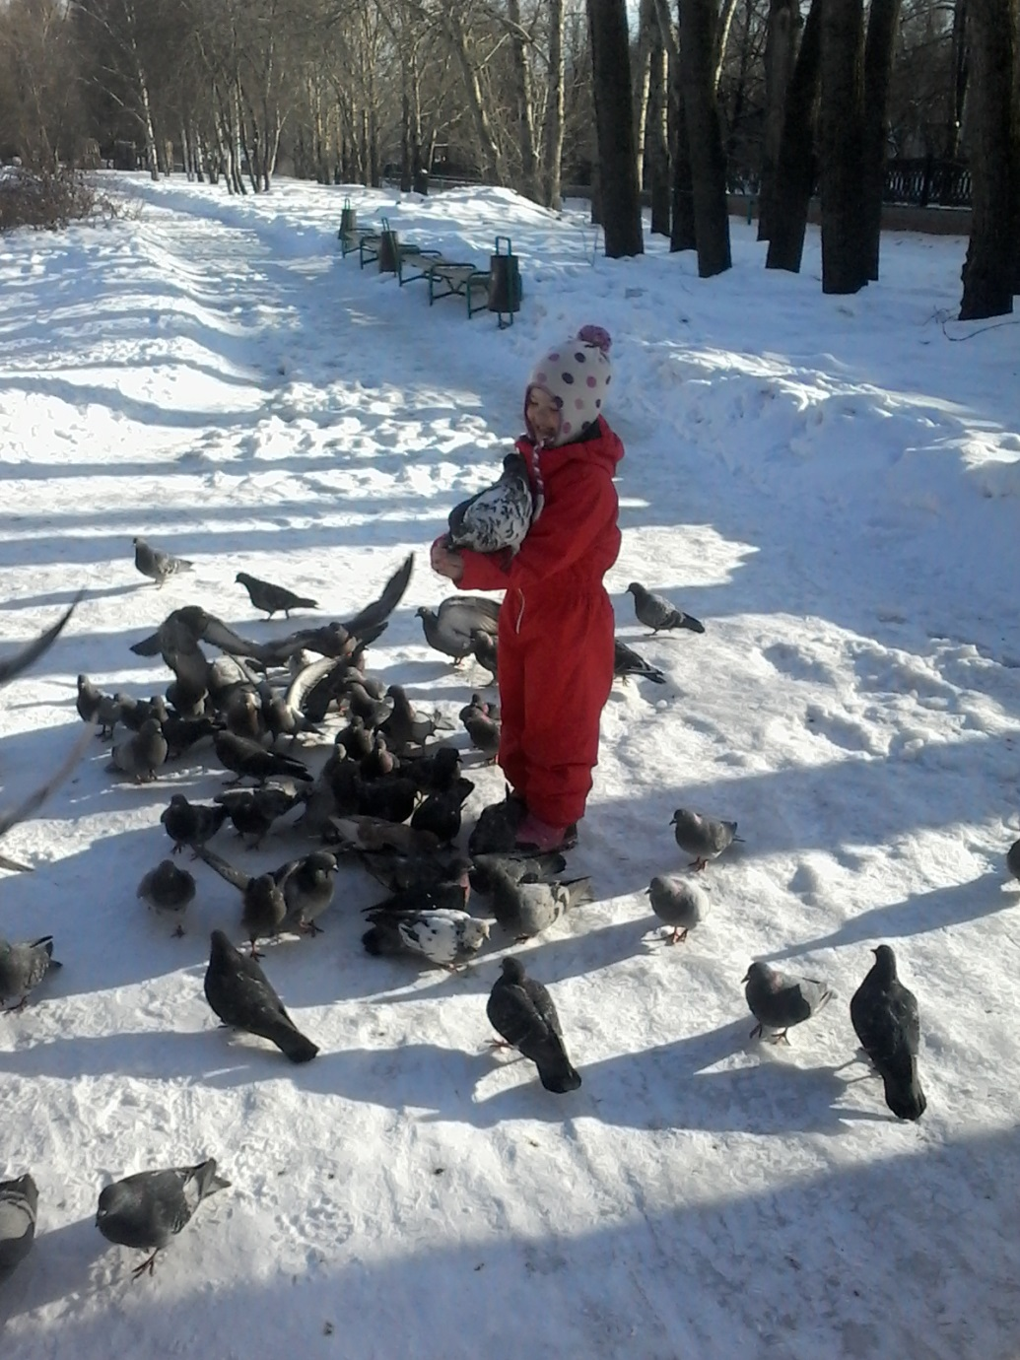
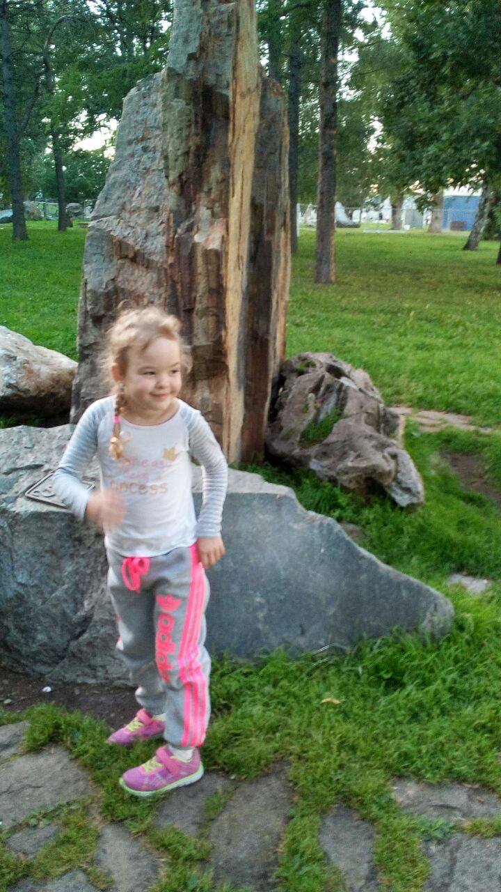
Городские парки

Slide 16
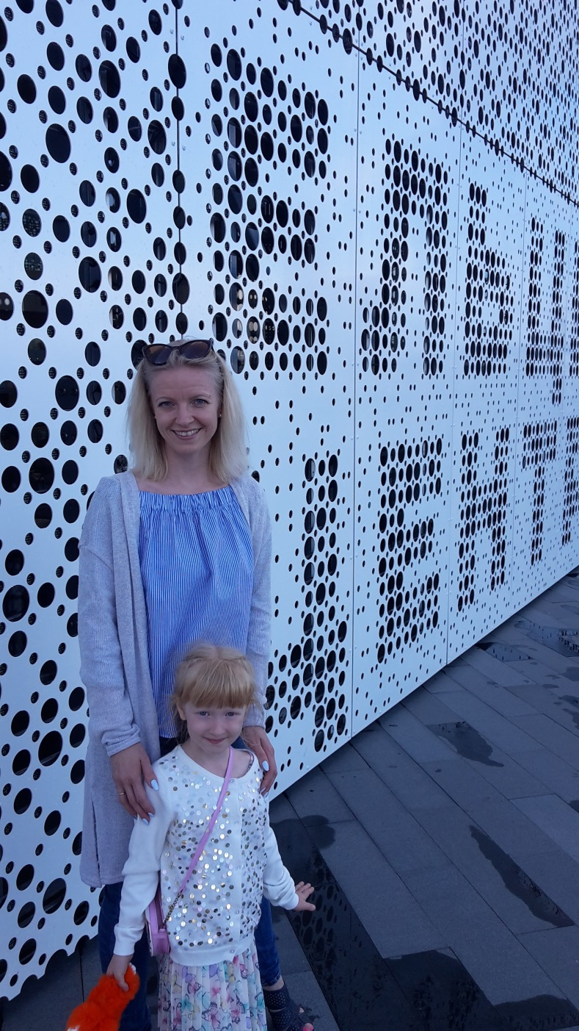
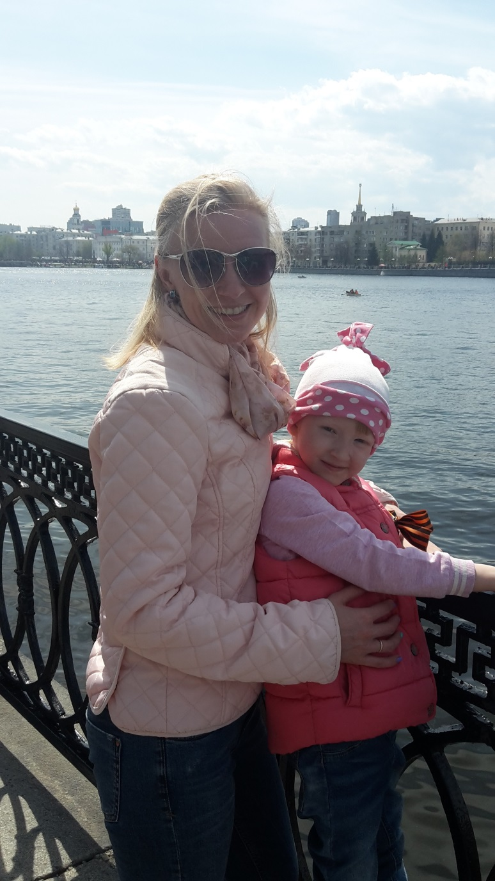
Ельцин-центр .
Плотинка

Slide 17
Спасибо за внимание!

